Slide 1
ECDL
Der Europäische Computerführerschein an der
Klara-Oppenheimer-Schule

Slide 2
Weiterführende Informationen
Diese Präsentation finden Sie auch unter… www.klara-oppenheimer-schule.de
➔ Start
➔ Service & Downloads
➔ European Computer Driving Licence

Slide 3
Ansprechpartner für den ECDL …
… an der Klara-Oppenheimer-Schule ist:
Bernhard Neumann neumann@klara-oppenheimer-schule.de

Slide 4
Dr. Michael Gorriz, IT-Chef bei Mercedes-Benz:
„Der ECDL ist keine Zusatzqualifikation…
… sondern Voraussetzung für die Arbeit im Unternehmen.“

Slide 5
„Im ersten Ausbildungsjahr sollen die Azubis den ECDL in allen Teilen absolviert haben.“
(Julia Röhl, Ausbildungsleiterin bei ThyssenKrupp Nirosta)

Slide 6
„Wir würden es sehr begrüßen, wenn unsere Bewerberinnen und Bewerber um einen Ausbildungsplatz die ECDL-Qualifikation bereits in die Ausbildung einbrächten.“
(Bernd Schroers, Axel Springer AG)

Slide 7
ECDL - für wen?
Schüler (keine Umschüler) bis maximal 25 Jahre
Alle anderen können Prüfungen zum Erwerb des ECDL in anderen Prüfungszentren, ablegen (i. d. R. teurer), z. B.
Handwerkskammer Würzburg
bfz Würzburg

Slide 8
14 Module
Computer-Grundlagen
Online-Grundlagen
Textverarbeitung
Tabellenkalkulation
Datenbanken
Präsentationen
Datenschutz
Rechnungswesen
Bildbearbeitung
Online-Zusammenarbeit
IT-Sicherheit
Projektplanung
E-Health
Schreib- und Gestaltungsregeln nach DIN 5008

Slide 9
Module „ECDL Base“

Slide 10
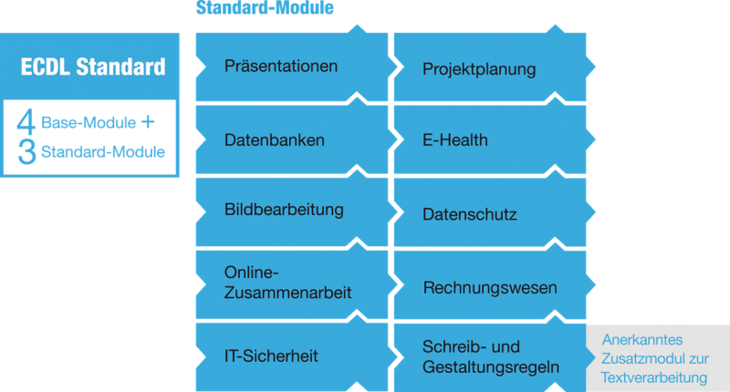
Module „ECDL Standard“

Slide 11
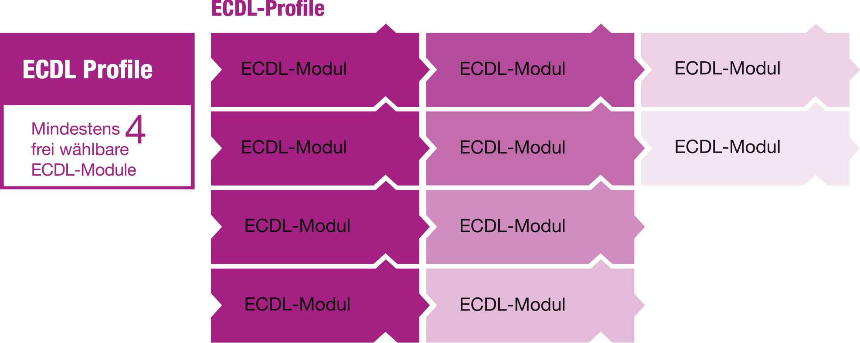
Module „ECDL Profile“

Slide 12
Module
Wurden 4 aus 14 Modulprüfungen bestanden, erhält der Kandidat den „ECDL Base“ (sinnvolle Zielsetzung für Ihre Ausbildung! ➔ Das ist schon was!!!)
Wurden 7 aus 14 Modulprüfungen bestanden, erhält der Kandidat den „ECDL Standard“. (sinnvolle „Zugabe“ für Ihre Ausbildung!)

Slide 13
Module
Wurden beliebig viele aus 14 Modulprüfungen bestanden, erhält der Kandidat den „ECDL Profile “ (anpassbar auf persönliche oder betriebliche Wünsche bzw. Anforderungen)
(Aufstockung auf „ECDL Advanced“ möglich)

Slide 14
Module
Die Modulprüfungen sind herstellerunabhängig, d. h. beim Modul „Tabellenkalkulation“ wählen Sie z. B., ob Sie in Excel 2010, Excel 2013 oder OpenOffice 3 Calc Ihre Prüfung ablegen möchten.

Slide 15
Module
Prüfung am PC
Multiple-Choice-Aufgaben
„Wohin muss man klicken, wenn…?“
Reihenfolgen und Zuordnungen bilden
…
Dauer: maximal 35 Minuten (i. d. R. kein Problem)
Bestehen einer Modulprüfung, wenn mindestens 75 % der Fragen richtig beantwortet wurden

Slide 16
Prüfungsvorbereitung
!!!
Selbststudium unter www.ecdl-lernen.de
kostenlos, aber Registrierung nötig
ein Zugangspasswort hierfür gibt es bei Herrn Neumann (E-Mail schreiben!)
Begleitbücher zu den Modulen
kostenlos ausleihbar bei Herrn Neumann
Lernzielkatalog ausdrucken und „abhaken“
www.ecdl.de ➔ ECDL-Module ➔ gewünschtes Modul auswählen ➔ pdf-Datei „Downlowad Lernzielkatalog …“

Slide 17
Weiterführende Informationen
www.ecdl.de
www.dlgi.de
www.ecdl-lernen.de
www.klara-oppenheimer-schule.de
OpenOffice zum kostenlosen Download: www.openoffice.de

Slide 18
Kosten
Grundgebühr 35,00 €.
Je Modul 18,00 €.
Jede Modulprüfung kann bei Nichtbestehen beliebig oft wiederholt werden, allerdings kostet jeder Versuch wiederum 18,00 €.
Gesamtkosten im Idealfall
für den „ECDL Base“ 107,00 €
(für den „ECDL Standard“ 161,00 €.)

Slide 19
Kosten
Manche Betriebe zahlen Ihren Auszubildenden die Teilnahmen an ECDL-Prüfungen ganz oder teilweise.
➔ Haben Sie Mut und fragen Sie Ihren Ausbilder!

Slide 20
Kosten
Selbstzahler können nach Erwerb des ECDL einen formlosen Antrag auf Bezuschussung der Kosten beim Förderverein der Klara-Oppenheimer-Schule stellen. Besonders gute Absolventen erhalten so möglicherweise 50,00 € erstattet.

Slide 21
Was bietet die Klara-Oppenheimer-Schule?
mehrere Prüfungstermine pro Schuljahr
Fr., 8. Dezember 2017, 13:00 – ca. 15:00 Uhr.
Di., 12. Dezember 2017, 16:00 – ca. 18:00 Uhr.
Mo., 18. Dezember 2017, 16:00 – ca. 18:00 Uhr.
Do., 21. Dezember 2017, 16:00 – ca. 18:00 Uhr.
… und weitere nach Vereinbarung, ca. 1 bis 2 Termine pro Monat

Slide 22
Was bietet die Klara-Oppenheimer-Schule?
… sowie weitere Termine nach Vereinbarung, Dabei werden nach Möglichkeit Wünsche der Schulklassen nach Terminen berücksichtigt. Solche Vereinbarungen sind insbesondere dann möglich, wenn sich ausreichend viele Teilnehmer (= 10 pro Termin) finden, z. B. für eine Klasse im Anschluss an deren Schultag.

Slide 23
Was bietet die Klara-Oppenheimer-Schule?
kostenloses Entleihen von geeigneten Büchern für die individuelle Prüfungsvorbereitung
Informationen zu weiteren nützlichen Internetlinks, unter denen sich die Schüler die Inhalte selbst aneignen können.
Prämierung des ECDL-Jahrgangsbesten im Rahmen der Schulabschlussfeier

Slide 24
Was bietet die Klara-Oppenheimer-Schule nicht?
Was wir nicht bieten: gezielte Prüfungsvorbereitung im Unterricht (die widerspricht auch dem Prinzip des Selbststudiums)
Aber: Im Unterricht mancher Berufe (z. B. Kaufleute für Büromanagement) werden gemäß Lehrplan zahlreiche Inhalte behandelt, die für den ECDL eine gute Vorbereitung darstellen.

Slide 25
Sonstiges
Die Teilnahme am ECDL ist zeitlich unbefristet.
Aber: ECDL bitte noch in der Klara-Oppenheimer-Schule abschließen
Übernahme in andere Prüfungszentren möglich, dort aber ggf. teurer
Wer 26 Jahre alt wird, kann bzw. muss den ECDL bei anderen Anbietern fortführen

Slide 26
Sonstiges
Grundsätzliches Interesse: Bitte Eintrag in die E-Mail-Liste. Alle weiteren Informationen erfolgen per Rundmail.
Verbindliche Anmeldung: Bis spätestens eine Woche vor dem jeweiligen Prüfungstermin, verbunden mit Zahlung der Prüfungsgebühr.

